Slide 1


Présentation du projet
Présenté par Franck Courtois et Jonathan Pouvreau
CDI 2015 – 2016
Notes:
Franck

Slide 2
Sommaire
I – Présentation de la demande
II – Organisation du travail
III – Documentations techniques
IV - Démonstration
Notes:
Franck

Slide 3
Présentation DE LA DEMANDE
Notes:
Franck

Slide 4
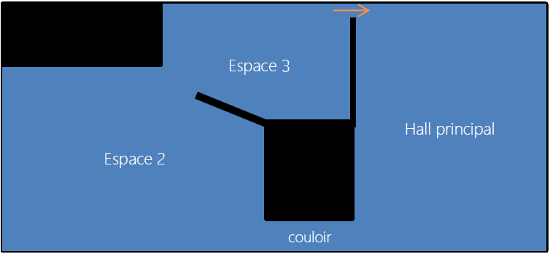
Contexte Général
Association Grand Angle
Gère depuis 1996 un espace d'exposition
Surface d’exposition totalement couverte en WIFI
Notes:
Le projet que nous devions mené à bien nous à était donné par l'association Grand Angle. Elle Gère depuis 1996 un espace d'exposition. Ces locaux sont à la point de la technologie en terme de matériel informatique. Le bâtiment est entièrement équipé de points d'accès Wifi haut-débit.
Jonathan

Slide 5
Personnel de l’association
Emploie 25 personnes :
Directeur M. FIORET
Responsables
Assistantes (4)
Chargés de communication (4)
Communication Mlle LECOURT
Technique M. DUBRAC
Techniciens (7)
Traductrices
Français, Anglais, Allemand
Français, Russe, Chinois
Notes:
L'entreprise posséde 25 personnes dans la totalité dont 1 directeur , 2 responsables, 4 assistantes, 7 techniciens, 4 chargés de communication et 2 trductrices. Chacune de ces personnes possédent un ordinateur ou un netbook et bénéficie de la wifi haut-débit.
Jonathan

Slide 6
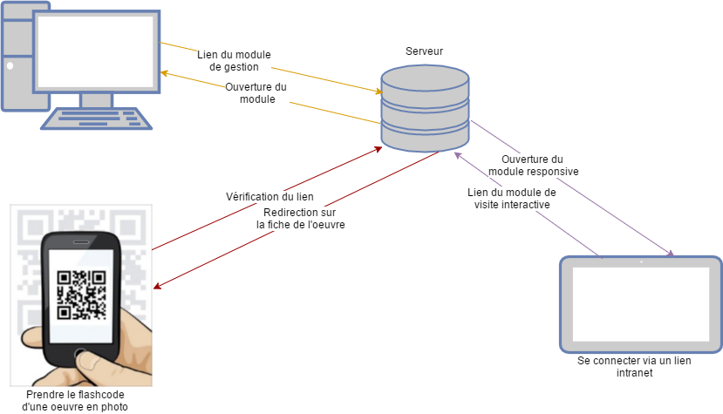
Contexte Général
Les besoins :
Application en intranet avec 2 modules
Capable de gérer les QR Codes
Système d’alerte (œuvre)
Notes:
L'association à fait appel à nous, en nous demandant de réaliser une application en intranet composé de 2 modules : un module qui permettrait de gérer toute la partie exposition et un autre qui serait sous forme de visite interactive. Il faut également que l'application soit capable de générer des QRcode ainsi que les manager. L'application doit être capable de prévenir les gestionnaire si une œuvre n'est pas livré à une semaine de l'exposition.
Franck

Slide 7
Module de gestion
La demande
Création d’expositions
Création d’œuvres
Consulter les statistiques
Elaborer un système d’alerte
Pour M. Fioret et les gestionnaire
Gérer les expositions
Notes:
Pour le module de gestion la demande c'est précisé par rapport au besoin initial. Donc ce module devra donc contenir la gestion d'exposition avec cycle de vie (oui en effet il fallait faire en sorte que les exposition créer ne ce chevauche pas et qu'il y est 2 jour minimum de battement entre deux expositions), ainsi que la gestion des œuvres ou la il a fallu mettre en place un système d'alerte pour que le gestionnaire soit avertie quand des œuvres ne sont pas livré à une semaine de l'exposition.
Franck

Slide 8
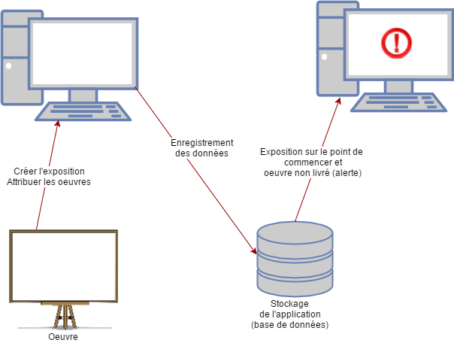
Module de gestion
Notes:
Ceci est un schéma expliquant de manière simplifié l’utilité du module de gestion. Tout d’abord les gestionnaire vont créer des œuvres et des expositions puis l’application va elle-même gérer le système d’alerte.
Jonathan

Slide 9
Module de gestion
Fonctionnalités
Système de rôle (Admin / Utilisateur)
Gestion des œuvres
Visualisation de œuvre sur plan du bâtiment
Générer des flashcode
Impression liste œuvre
Affichage des statistiques
Accès œuvre via des flashcodes
Notes:
Le module de gestion doit être capable d'afficher des statistiques par rapport aux nombre de vues récolter dans le second module à chaque consultation d'oeuvre ou d'exposition. Il devra être possible de gérer les oeuvre, de les imprimer ainsi que de les visualiser via un plan du bâtiment, ainsi que d'envoyer des emails pour quand une oeuvre n'est pas livré est que l'exposition est sur le point de commencer. Un système d'autentification sera requis pour se connecter à se module.
Jonathan

Slide 10
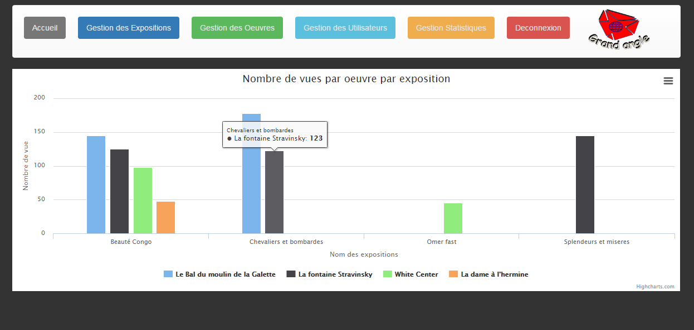
Module de gestion
Statistiques des oeuvres :
Notes:
Voici un exemple de fenetre avec un design original et coloré.
Jonathan

Slide 11
Module de diffusion
Le besoin
Enrichir le contenu des expositions
Notes:
Le principal besoin pour la partie visite interactive est donc d’enrichir le contenu des expositions. Pouvoir ajouter des vidéos, des descriptions et des images a propos des expositions et des œuvres pour les mettre à la disposition des visiteurs.
Franck

Slide 12
Module de diffusion
La demande
Site intranet
Multilingue
Accès aux œuvres via des flashcodes
Responsive
Notes:
Il nous a donc été demandé pour le module de diffusion de faire un module responsive en intranet capable de s'adapter sur tout type de format (smartphone, phablette, tablette et ordinateur). Le module doit également être accessible en plusieurs langue que le visiteur concervera même s'il sorte du site. Le site doit être également accessible via un flashcode (je m'explique, ont prend en photo un qrcode et cela nous redirige directement vers la page de l'oeuvre en question.
Franck

Slide 13
Module de diffusion
Fonctionnalités
Accès aux œuvre via flashcode
Possibilité de visionner le contenu additionnels des œuvres
Garder la langue choisi si l’on sort du site et l’on revient
Site accessible en plusieurs langue
Compter le nombre de consultation

Slide 14
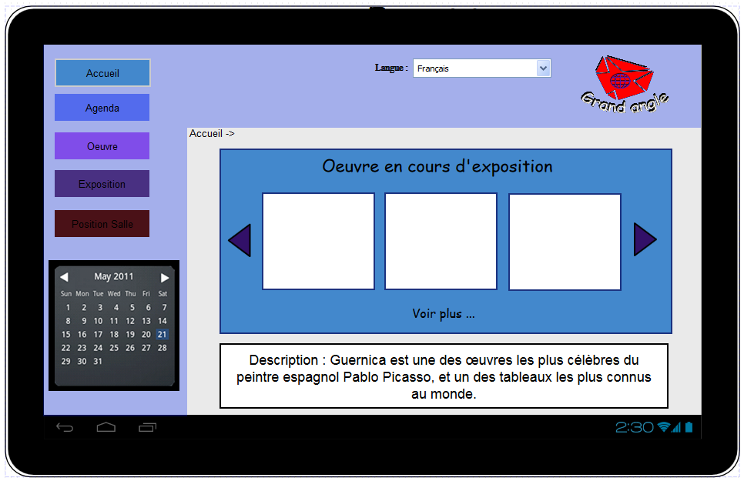
Module de diffusion
Accueil :
Notes:
Ceci est la page d'accueil du site de visite interactive destiné aux visiteur.
Franck

Slide 15
Les contraintes du projet
Travail uniquement en soirée hors week-end
Faible connexion internet
Eloignement géographique
Apprentissage et temps d’adaptation du framework
Performance limitée au niveau du matériel
Notes:
Tout au long de ce projet, notre groupe à rencontrer des contraintes. Pour commencer pendant les jours de semaine étant données que nous travaillons en entreprise ou que nous soyons en cours la journée, nous pouvions nous avancer sur le projet que le soir. Etant donné que pour des raison géographique nous ne pouvions nous voir plus souvent des problèmes de connections sont alors survenu au cours de nos séance de travail, nous ralentissant également dans l’évolution du projet. Le ralentissement majeur à été bien entendu l’apprentissage de Symfony et son adaptation, car nous sommes partie sur un framework vu en cours pour essayer d’en approfondir nos connaissance.
Jonathan

Slide 16
Présentation du groupe
Notes:
Franck

Slide 17





Organisation du travail
Outils utilisés :
Git
Versionning
Framework Symfony
Php
MVC
Pencil
Maquettage
Sublime text 2
Editeur de code
WampServer
Hébergement de l’application
Accès base de données
Notes:
MVC = Modèle / Vue / Controller.
Modèle : cette partie gère les données de l’application. Son rôle est d'aller récupérer les informations directement dans la base de données, de les organiser et de les assembler pour qu'elles puissent ensuite être traitées par le contrôleur. On y trouve donc les requêtes SQL.
Vue : cette partie se concentre sur l'affichage. Elle ne fait presque aucun calcul et se contente de récupérer des variables pour savoir ce qu'elle doit afficher. On y trouve essentiellement du code HTML mais aussi quelques boucles et conditions PHP très simples, pour afficher par exemple la liste des expositions.
Controller : cette partie gère la logique du code qui prend des décisions. C'est en quelque sorte l'intermédiaire entre le modèle et la vue : le contrôleur va demander au modèle les données, les analyser, prendre des décisions et renvoyer le texte à afficher à la vue.
Franck

Slide 18
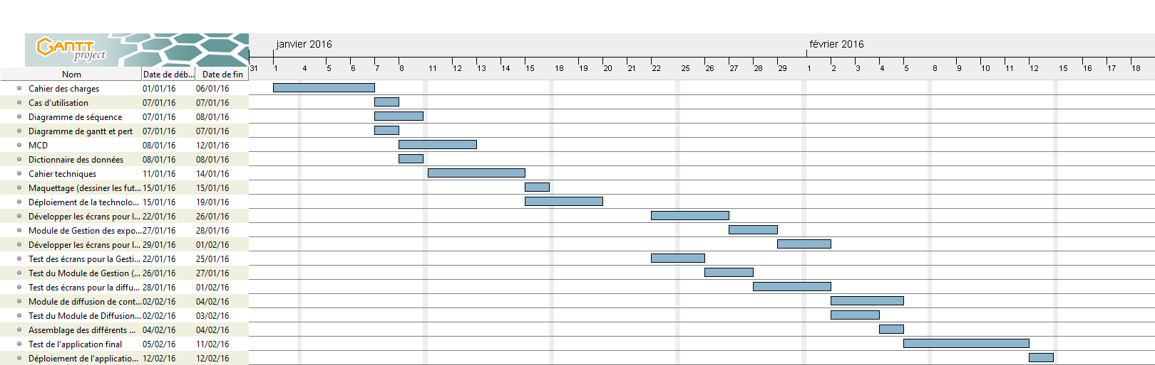
Gantt prévisionnel
Notes:
Ce diagramme de Gantt représente le temps de départ estimé sans contrainte pour mener à bien l’ensemble du projet.
Jonathan

Slide 19
Documentations techniques
Notes:
Franck

Slide 20
Documents
En adéquation avec les concepts appris en cour, nous avons donc réalisé et utilisées les documents suivant afin d’avoir une meilleur organisation au sein de notre groupe
Document fournis par l’association
Cahier des charges fonctionnels
Cahier des charges
Diagramme de Pert
Cas d’utilisation
Diagramme de séquence
Modèle Conceptuel de Données
Cahier des charges techniques
Notes:
Franck

Slide 21
Démonstration de l’application 1 – Module de diffusion II – Module de gestion

Slide 22
Conclusion
Un grand nombre de besoin demandé par le client répondu.
Expositions en toute sérénité grâce au système d'alerte de l'application.
Nous avons priorisé le module de gestion
Quelques fonctionnalités sont absentes dans le module de visite interactive.
Notes:
Malgré une contrainte de temps, nous avons réussi à répondre à un grand nombre de besoin demander par le client. Mais nous sommes conscient que nous aurions pu mieux faire.
L'association Grand Angle va pouvoir gérer ses expositions en toute sérénité grâce au système d'alerte de l'application.
Du aux nombreux ralentissements auxquels nous avons dus faire face, nous nous sommes entièrement consacré au module gestion afin d’automatisé un maximum la gestion des expositions. Le module de visite interactive n’a pu malheureusement pas être complété. Il nous manque le plan interactif prévu au départ ainsi que les informations concernant l’exposition en cours.
Option manquante:
Traduction du site et maintiens
Le plan interactif
-le calcule de nombre de vu sur les expositions
-le calcule du nombre de vu ne concernant pas les œuvres de l’exposition en cours
Franck

Slide 23
Avez – vous des questions ?

